Slide 1
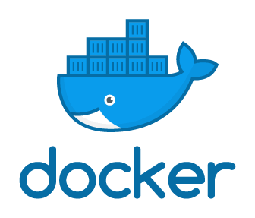
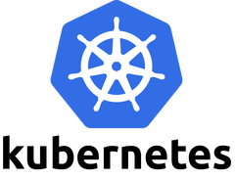

Slide 2
Taller Docker y kuberntes
Contenido:
Capítulo 1. Introducción a contenedores
Capítulo 2. Dockers
Capítulo 3. Kubernetes

Slide 3
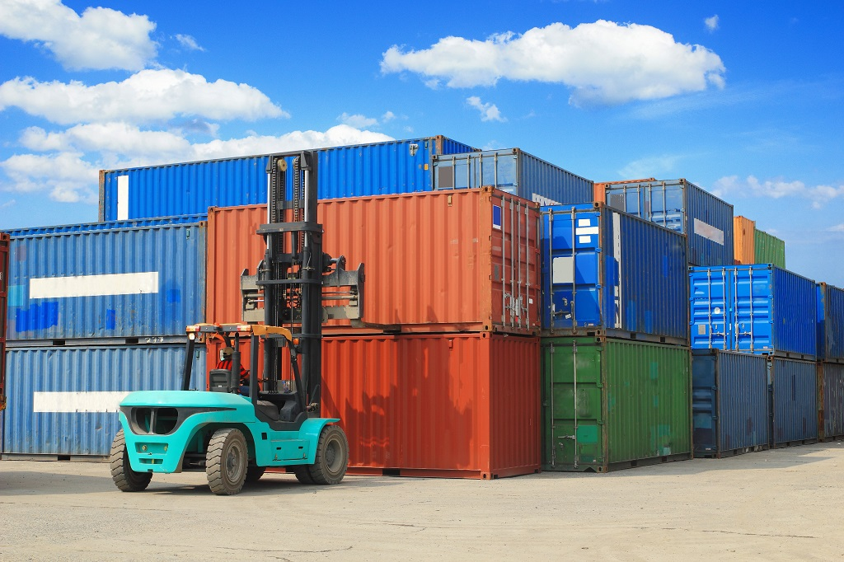

Capítulo 1. Introducción a contenedores

Slide 4
Qué es un contenedor
Los contenedores son una “forma de virtualización del sistema operativo”, que empaqueta una aplicación haciéndola portable.
Dentro de un contenedor se encuentran (empaquetan) todos los ejecutables, el código binario, las bibliotecas y los archivos de configuración necesarios para ejecutar cualquier cosa, desde un microservicio o un proceso de software a una aplicación de mayor tamaño.
“Forma de virtualización” Los contenedores no contienen imágenes del sistema operativo. Esto los hace más ligeros y portátiles, con una sobrecarga significativamente menor.

Slide 5
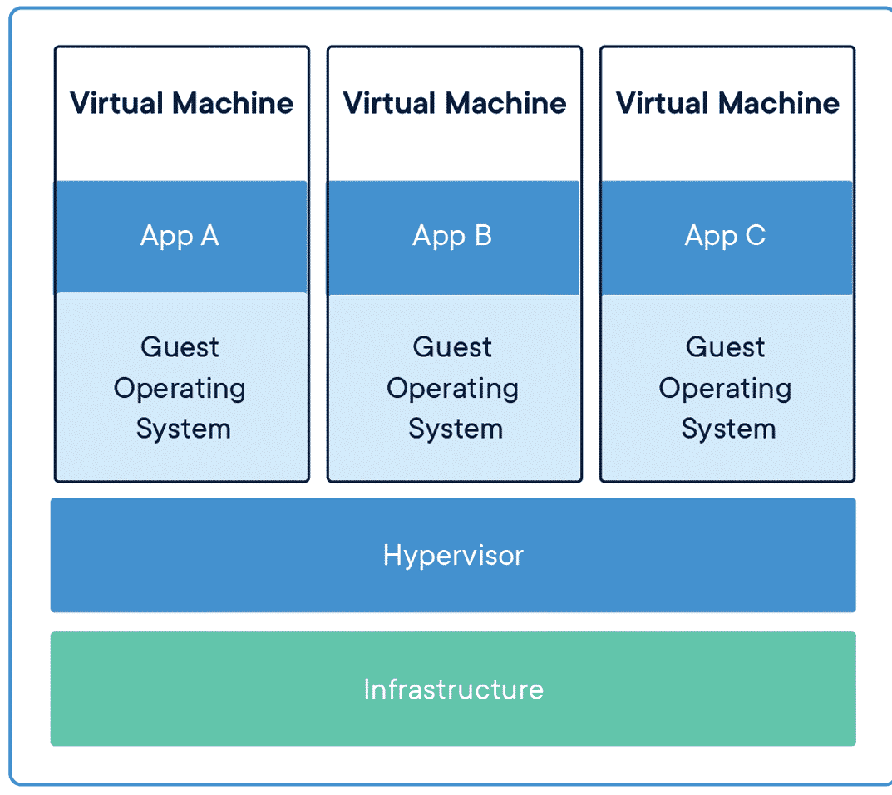
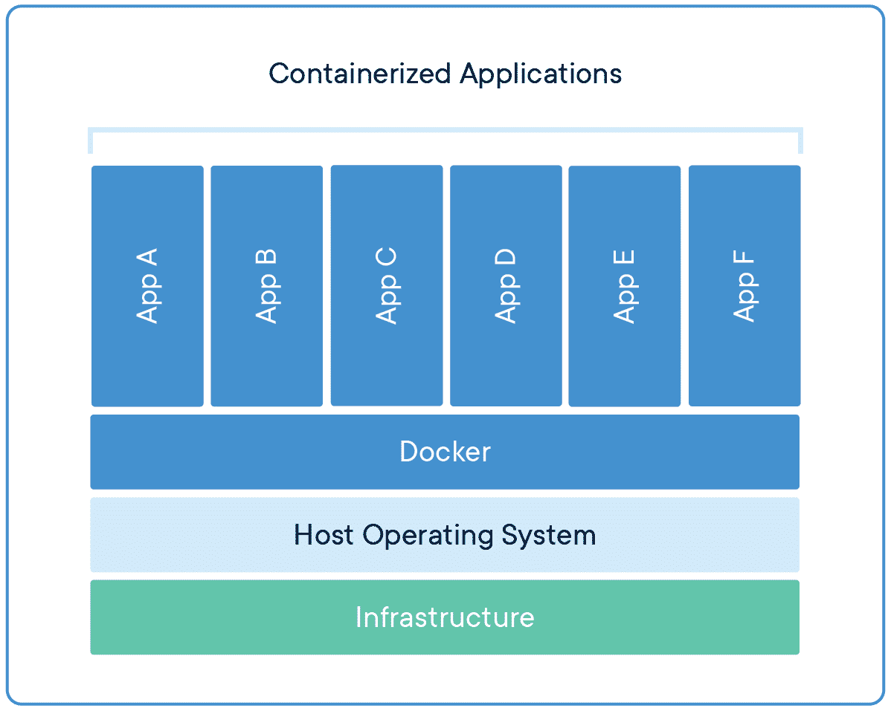
Virtualización vs Contenedores

Slide 6


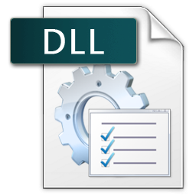
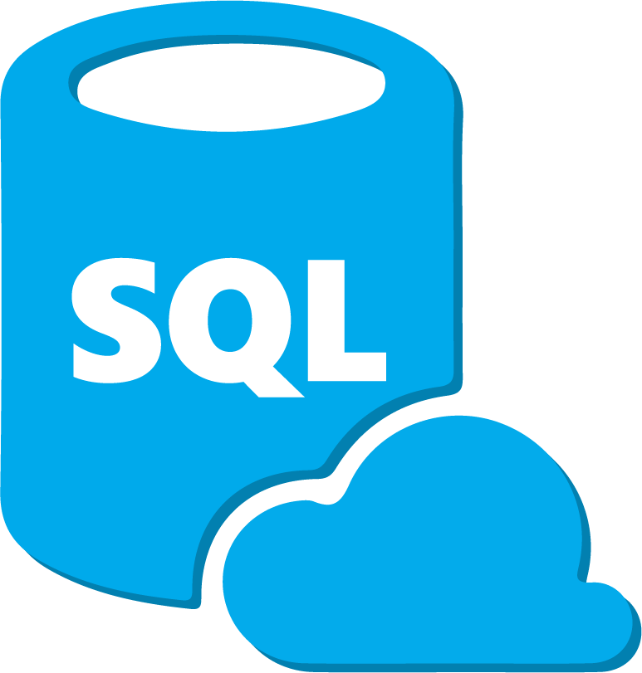
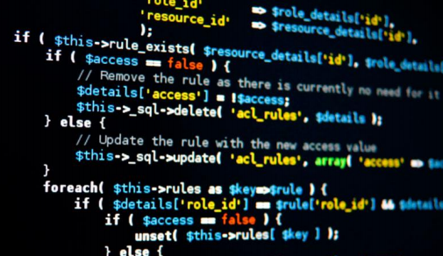
Que significa esto?
Conteiner engine
Conteiner engine
Sistema Operativo
Sistema Operativo
Infraestructura
Infraestructura

Slide 7
Ventajas y casos de uso
Menos sobrecarga
Mayor portabilidad
Independiente de SO o hardware
Mayor eficiencia
Más fácil actualizar aplicaciones o escalar
Mejor desarrollo de aplicaciones
Reducen el ciclo de desarrollo, pruebas y producción
Optimización de costos en nube
Añadir características de balanceo de carga y escalamiento
Compatibilidad para aplicaciones de microservicios
Soporte para flujos devops
Utilizado para la ejecución sencilla de tareas y trabajos repetitivos

Slide 8
Docker
Docker es una empresa que creó la primera herramienta de gestión de contenedores, esta herramienta se llama docker.
Es la más popular tanto que para muchos es sinónimo de contenedor.
La herramienta docker nos permite
crear imágenes de contenedores
Extraer imágenes desde repositorios remotos
Crear, iniciar y gestionar contenedores

Slide 9
Kubernetes
Kubernetes es una herramienta que administra contenedores
Automatiza la creación de contenedores
Ubicarlos en los servidores disponibles
Monitorear los recursos de contenedores y servidores
Administrar el acceso a los recursos de ram, CPU
Escalar (crear replicas) de contenedores
Y muchísimo más

Slide 10
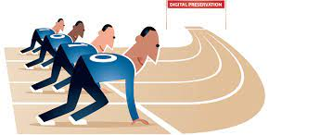

Empecemos
https://github.com/hguty/Taller-docker-Kubernetes

Slide 11
Capítulo 2: Docker
Introducción a docker
Instalación
Imágenes
Contenedores
Volúmenes en docker
Network
Docker File

Slide 12
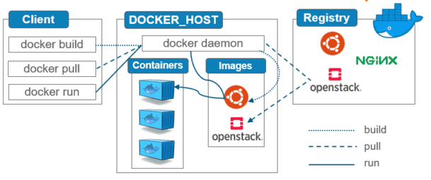
2.1 Introducción a docker

Slide 13
2.1 Componentes de la arquitectura
Docker engine
Es el núcleo del software de docker que crea y ejecuta los contenedores en un sistema operativo
Docker tiene una arquitectura cliente-servidor
Cliente (Es la Comand Languaje Interface)
Servidor DockerD (Docker daemon)
REST API
DOCKER HOST
CONTENEDOR
IMÁGENES
VOLUMEN
REDES
CLIENTE
REST API
Server- Docker daemon

Slide 14
2.2 Instalación
Git: Docker-install-instructions.md

Slide 15
Imágenes vs contenedores
Las imágenes, son paquetes que contiene todo lo necesario para que un servicio se ejecute
Es un plantilla de solo lectura con instrucciones para iniciar un contenedor
Se crean imágenes a partir un archivo DockerFile que tiene los pasos para crear y ejecutar una imagen
Hay miles de imágenes públicas disponibles
Los contenedores en docker son la instancia de una imagen corriendo
Esta capa de ejecución si es de escritura pero es temporal

Slide 16
Práctica de imágenes
Docker hub
(crear una cuenta)
Imágenes oficiales
Descargar una imagen
Etiquetas
Ejecutar la imagen (crear el contenedor)
Links:
https://hub.docker.com/
https://labs.play-with-docker.com/
Git: Docker-images-container.md

Slide 17
Práctica contenedores
Listar las imágenes locales
Ver los contenedores ejecutando
Como ejecutar un contenedor.
Ver los contenedores ejecutando
Opciones al crear un contenedor (-d, -p, --name)
Port mapping
Reiniciar un contenedor
Detener un contenedor

Slide 18
Taller
Ejecutar dos contenedores contenedor con la imagen de apache y los tags: latest y 2.4.53-alpine
El nombre de los contenedores es web1 y web 2
Los puertos de escucha 8080 para server web1 y 8082 para web2.
Validar desde un navegar que se está ejecutando los dockers
Reiniciar los contenedores
Detener lo contenedores
Eliminar los contenedores

Slide 19
Control de recursos en contenedores
Varios contenedores pueden ejecutarse en un host
Pero como controlar la demanda de recursos
RAM y CPU pueden ser limitadas cuando ejecutamos un contenedor

Slide 20
Práctica de recursos de un contenedor
Git: Docker-resources.md

Slide 21
Interactuar con un contenedor
Una vez creado un contenedor como interactuamos con este
Como pasarle variable de entorno
Como copiamos archivos a un contenedor
Como ingresamos al contenedor
github: docker-vars.md

Slide 22
Taller
Viendo la documentación de postgresl en docker hub:
Ejecutar un contenedor de postgresql
Ejecutar una segunda instancia de postgresql con los siguientes parámetros😐
Usuario: alguien
Contraseña: passwd.123
Base de datos: Base1
Ingresar a un contenedores y crear una tabla e ingresar datos.
Reiniciar

Slide 23
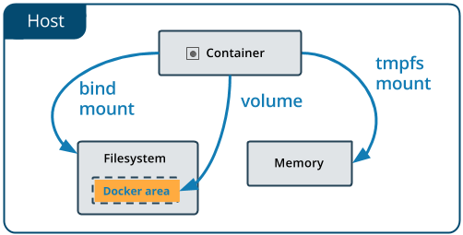
Volúmenes
Los volúmenes nos permiten almacenar datos PERSISTENTES del contenedor
Se puede compartir entre varios contenedores
Es la mejor solución para almacenar datos
Git: Docker-volumes.md

Slide 24
Tipos de volúmenes
Volúmenes de host
Volúmenes anónimos
Volúmenes nombrados

Slide 25
Práctica volumes
Ejecutar un contenedor con centos o cualquier SO
Ingresar al bash del docker creado
Crear un archivo
Para el docker (docker stop)
Eliminar y crear el docker
Verificar el archivo creado
Crear un volumen en docker
Ejecutar un docker con centos y atachar el volumen
Crear una archivo
Eliminar el docker y volver a crearlo
Validar el archivo

Slide 26
Taller 1
Crear un docker mysql con volumen atachado y crear tablas

Slide 27
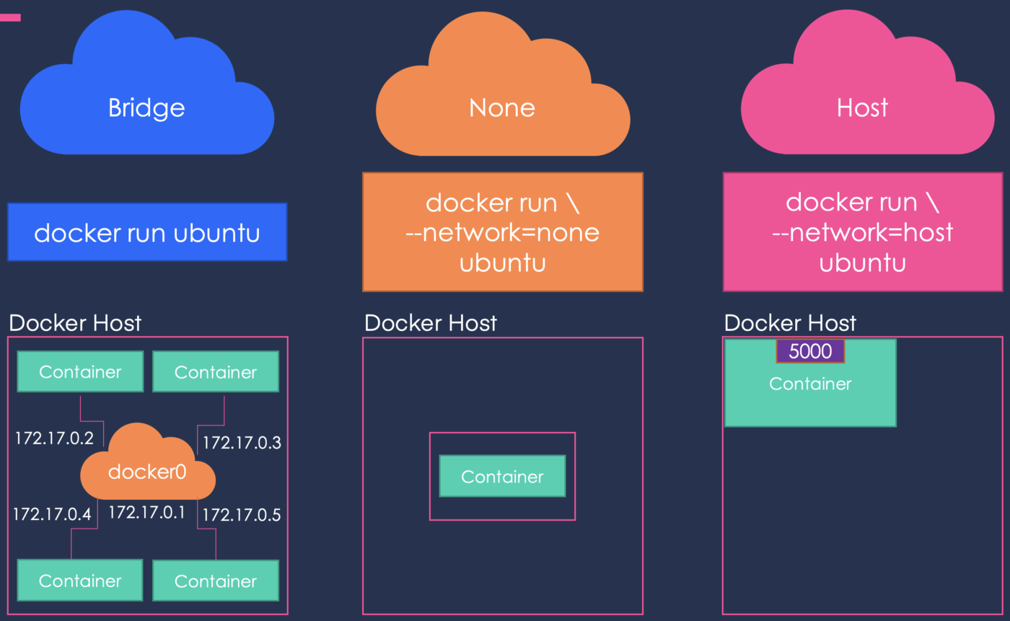
Docker network
Git: Network

Slide 28
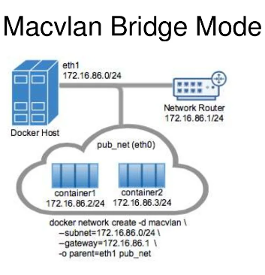
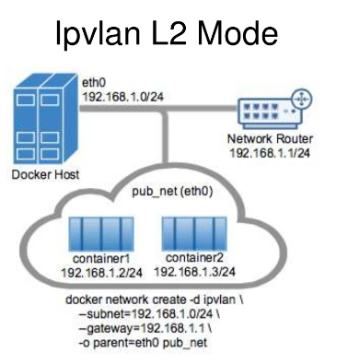
Ipvlan y Macvlan

Slide 29
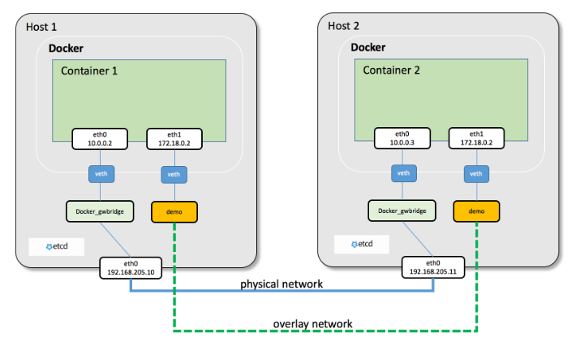
Overlay Network (docker swarm)

Slide 30
Dockerfile
Es un archivo requerido para la creación de imágenes en docker
El formato del archivo Dockerfile es:
INSTRUCCIÓN argumento
##Comentarios empiezan con #
La imagen se construye a partir de una imagen base y con cada instrucción del dockerfile vamos añadiendo capas y creando una imagen personalizada

Slide 31
Dockerfile, instrucciones
FROM <imagen> (Es siempre la primera instrucción del dockerfile porque especifica a partir de que imagen voy a crear mi imagen)
RUN (Instrucciones que se puede ejecutar en la terminal, generalmente son comando de linux o de la imagen base)
COPY/ADD (Copiar archivo desde nuestra maquina a la imagen)
ENV (Definir variable de entorno a la imagen)
EXPOSE (Para exponer un puerto )
LABEL (Agregar etiquetas)
VOLUME (Manejo de volumenes)
CMD (comando que inicia los servicios que vamos a exponer)
ENTRYPOINT

Slide 32
Contáctanos
Héctor Gutiérrez
0978718812
hector@hguti.com
Linkein: www.linkedin.com/in/hguty
Dirección:
Solano y Condamine N43A1 Quito Ecuador
Sucursal Salcedo: Sucre y Bolivar esquina Oficina Constructora Gutierrez&Cruz,

